Slide 1


技术创新过程中的不利因素
机制不完善
资金不充足
六大
不利因素
意识不成熟
人才不充分
转化不到位
市场不完全

Slide 2
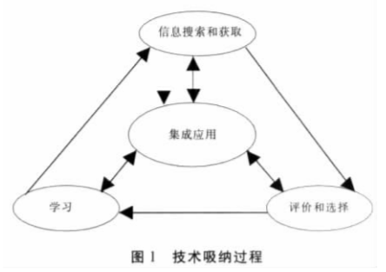
机制不完善
意识不成熟
转化不到位
企业技术创新法律体系不完备。参考文献显示，法制环境是大企业技术创新的主要障得，且中小企业的技术创新相对于大企业来讲处于人才、资金、市场的劣势，更需要完善的法律保护体系来加以保护。虽然我国颁布了《中华人民共和国中小企业促进法》,但该法规中涉及鼓励中小企业技术创新的条款较少,只有三条,且实质性鼓励较少。同时现有的法规对知识产权的保护力度也十分薄弱,技术市场的正常秩序得不到很好维护,创新者的正当权益也很难得到妥善保护。
企业的社会负担重,经营环境不规范，企业家缺乏创新的动力。另一方面,企业自身一旦形成较为完善的技术系统,就会产生一种抗变革的核心刚性，包括投入不足、转换成本过高以及技术体系中的人员对已掌握的技术方式和知识的使用惰性，而且越是技术基础薄弱的企业这方面的表现越明显。他们往往认为中小企业没有能力和必要去面对创新风险，这从另一方面又影响了中小企业的经营者进行技术创新的积极性与能力。
目前我国企业的技术吸纳能力还不强，特别是学习能力和集成应用能力更是缺乏，而集成应用能力的缺乏反过来又制约其信息搜索和获取能力、评价和选择能力的提升。技术吸纳能力不强直接影响高校科研成果在企业能否成功转化，因此，技术吸纳能力不强技术创新受打压的重要因素。

Slide 3
资金不充足
人才不充分
市场不完全
部分企业由于创业时间短、自有资金先天不足、规模小、资信程度低、自身积累薄弱、抗风险能力低等因素 造成融资困难，中小企业融资承担着更大的资金成本和风险 ，一般难以满足商业银行的信贷标准，而且由于中小企业的资产有限，缺乏贷款所需的抵押财产，因而其获得银行贷款的困难较大，即使得到也多是短期资本且数频有限。目前我国缺乏适应中小型信贷需求特点的贷款担保或保险体制,证券市场融资门槛很高，中小企业难以达到上市的标准。
由于市场经济存在市场失灵的“盲区”，市场机制对企业技术创新活动的调节存在明显缺陷，导致企业出于不平等的市场竞争中。政府在市场中的宏观调控作用存在缺陷，市场秩序与规则不够公平、规范、有序。
大部分企业综合实力、福利待遇和科研条件相对较差，难以吸引和留住高水平的技术人才。同时,企业本身人才制度的安排未能充分运用现有的人力资源，有些企业没有制定企业发展的人才战略规划，对人才不重视，这使得企业留不住人才人才短缺的现象日益严重。

Slide 4
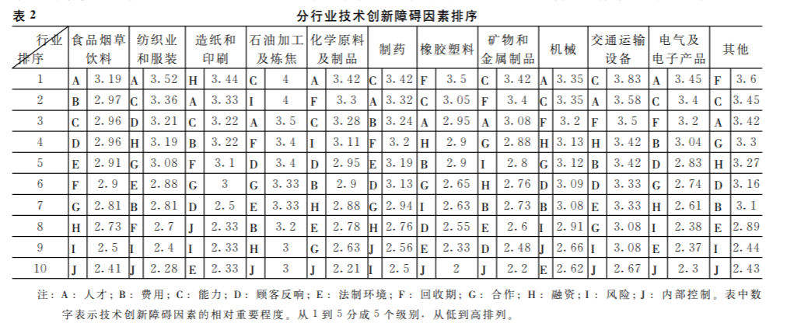
其中，最重要的不利因素是人才不充分和技术不成熟。根据参考文献中的问卷结果显示，不同企业的技术创新主要障碍因素不同。阻碍技术创新的主要因素是人才与技术创新能力问题。其中,食品烟草和饮料制造业、纺织业和服装业、化工原料及制品制造业、机械制造业、电气及电子产品制造业5个行业将人才问题视为阻碍技术创新的首位因素；石油加工及炼焦业、医药制造业、矿物加工和金属制品业、交通运输设备制造业4个行业将技术创新能力视为阻碍技术
创新的首位因素；而橡胶和塑料制造业、其他制造业将回收期、造纸和印刷业将融资视为阻碍技术创新的首位因素。在各个行业中,石油加工及炼焦业平均各项得分最高,表现出这个行业比较保守的心态,而其中分数最高的是风险和能力项，说明这两项对该行业的技术创新障得最大，食品烟草和饮料业则是各项得分最低的行业,而该行业也是技术创新率较高的行业,可以看出除了人才因素相对比较重要之外,其他因素基本上对其技术创新没有什么阻碍作用。不同产业内部应该都比较欢迎技术创新,因为内部抵制的分数普遍都不高。

Slide 5
参 考 文 献
[1]梅姝娥,仲伟俊.我国高校科技成果转化障碍因素分析[J].科学学与科学技术管理,2008,No.318(03):22-27.
[2]安同良,方艳,卢多维克·阿尔科塔.中国制造业企业技术创新的障碍与对策——基于江苏省制造业企业问卷调查的实证分析[J].经济理论与经济管理,2005(07):41-46.

